Slide 1
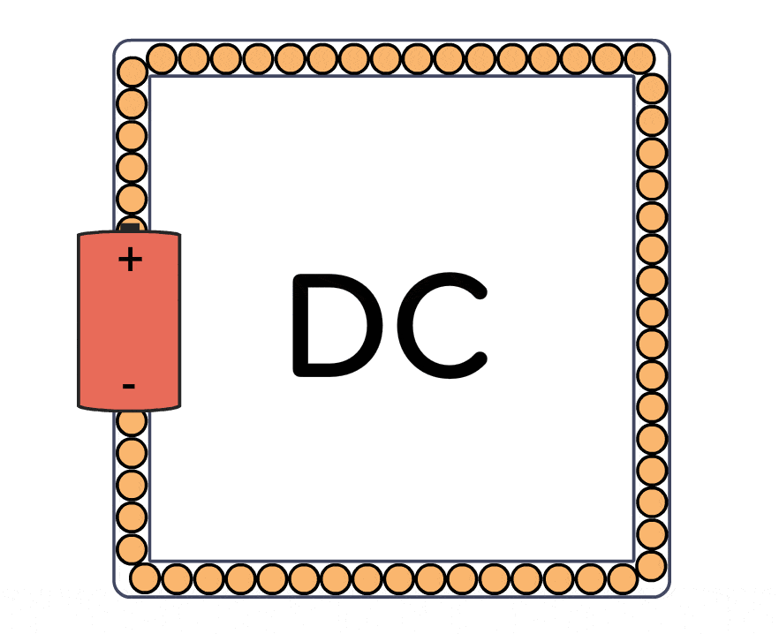
Jævnstrømskredsløb
Simon Tran Agerholm forår 2025

Slide 2
Opgaver
2.1 + 2.2 + 2.3 + 2.4 + 2.5 + 2.6 + 2.9 + 2.10 + 2.12 + 2.13 + 2.14 + 2.15 + 2.16 + 2.17 + 2.18 + 2.20 + (2.21 svær).

Slide 3
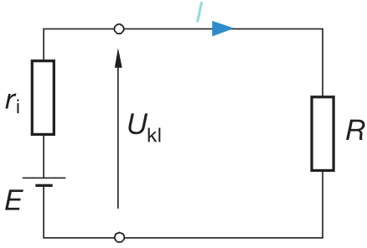

Elektromotorisk kraft og klemspænding
En spændingskilde indeholder desuden − uanset arten − en
indre modstand ri, som medfører et indre spændingsfald proportionalt med strømstyrken.
Klemspændingen bliver derfor som vist herunder:
U_{kl} = E - I • r_{i}
Ukl = E ved I = 0

Slide 4
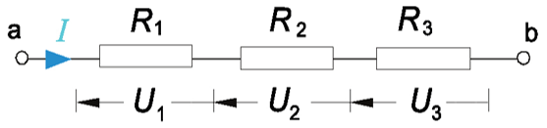
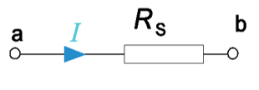
Beregning af erstatningsmodstande
En serieforbindelse = En spændingsdeler = Samme strøm gennem alle modstande
U_{ab} = U1 + U2 + U3
R_{s} = R1 + R2 + R3
I_{s} = I1 = I2 = I3
P_{s} = P1 + P2 + P3

Slide 5
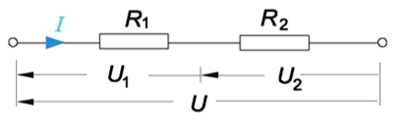




Spændingsdeling
En serieforbindelse = En spændingsdeler = Samme strøm gennem alle modstande
U = U1 + U2
R_{s} = R1 + R2
I_{s} = I1 = I2 = I3
P_{s} = P1 + P2

Slide 6
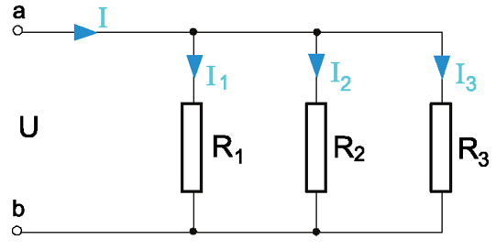
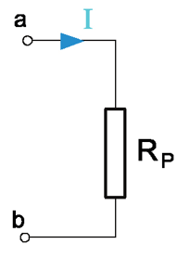
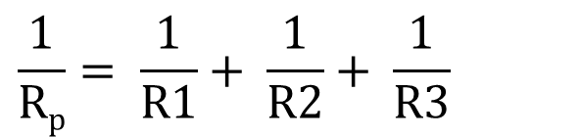
Beregning af erstatningsmodstande
En parallelforbindelse = En strømdeler = Samme spænding over alle modstande
U_{ab} = U1 = U2 = U3
$$\frac{1}{Rp}= \frac{1}{R1}+ \frac{1}{R2}+ \frac{1}{R3}$$
I_{P} = I1 + I2 + I3
P_{p} = P1 + P2 + P3

Slide 7
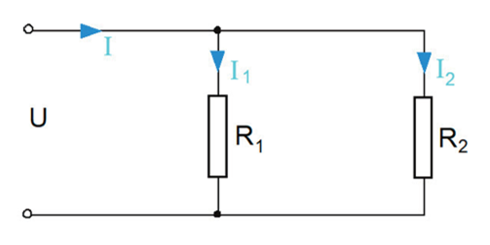

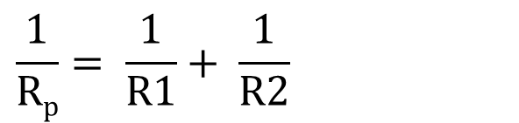
Strømdeling
En parallelforbindelse = En strømdeler = Samme spænding over alle modstande
U = U1 = U2
$$\frac{1}{Rp}= \frac{1}{R1}+ \frac{1}{R2}$$
I_{P} = I1 + I2
P_{p} = P1 + P2

Slide 8
Eksempler
Tre resistanser på hhv. 200, 160 og 140 Ω serieforbindes.
Den samlede resistans beregnes.
Tre resistanser på hhv. 125, 100 og 40 Ω parallelforbindes.
Den samlede resistans beregnes.
En akkumulator har i tomgang klemspændingen U = 12,4 V. Ved belastning med 6,0 A falder klemspændingen til 11,2 V.
Beregn akkumulatorens indre modstand.

